Slide 1
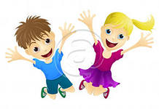
Использование разных видов прыжков при организации сюжетных физкультминуток в младшем дошкольном возрасте.
Презентацию подготовила
Воспитатель МБДОУ д/с № 77 «Василек»
Сабанова Мария Александровна

Slide 2
Физкультминутки – это кратковременные физические упражнения, проводимые с целью предупреждения утомления, восстановления умственной работоспособности.
Цель: повысить и сохранить умственную активность и работоспособность детей во время занятий, обеспечить непродолжительный динамичный отдыха во время нагрузки.
Значение: улучшают кровообращение, снимают утомление мышц, нервной системы, активизируют мышление детей, создают положительные эмоции и повышают интерес к занятиям.

Slide 3
Методика проведения
Длительность 1,5-2 мин.
рекомендуется проводить, начиная с младшей группы.
Их проводят в момент, когда у детей снижается внимание и наступает утомление.
Ребята выполняют физические упражнения стоя у столов или выходя на свободное место (потягивания, наклоны, движения рук вверх и вниз, полуприседая, подпрыгивая, ходьба).
Физкультминутка может сопровождаться текстом связанным или не связанным с содержанием занятия.
Физкультминутки с музыкальным сопровождением. Дети могут выполнять под музыку несколько видов танцевальных шагов или спеть 1-2 куплета песни, сопровождая их импровизированными или имитационными движениями.

Slide 4
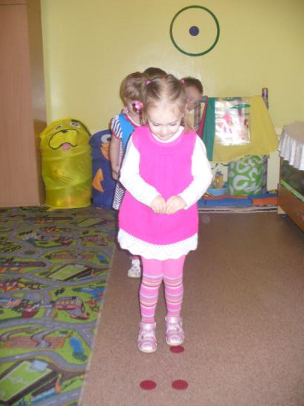
Прыжки с продвижением вперед
«ЛЯГУШКА»
Быстро прыгая по кочкам
Лягушонок рвал цветочки
На него ты посмотри
И попробуй, повтори

Slide 5
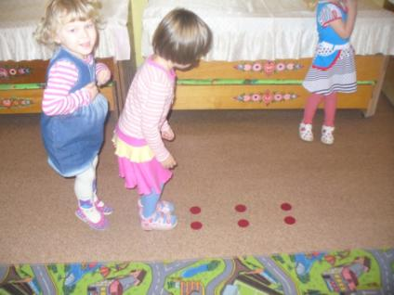
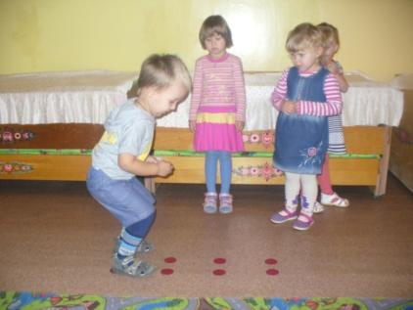
«С кочки на кочку»

Slide 6
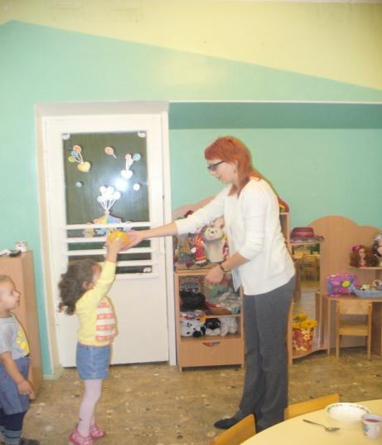
Подпрыгивания
«БЕЛОЧКА»
Белки утром рано встали
Весело в лесу играли
По дорожкам прыг-прыг-прыг
Кто к зарядке не привык?
Вот лиса идет по лесу
Кто там скачет интересно?
Чтоб ответить на вопрос
Влево, вправо тянет нос.
Но бельчата быстро скачу
Как же может быть иначе!
Тренировки помогают
И бельчата убегают.

Slide 7
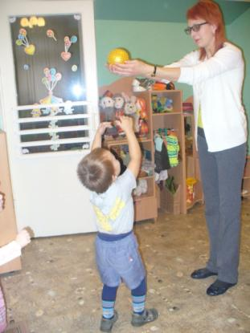
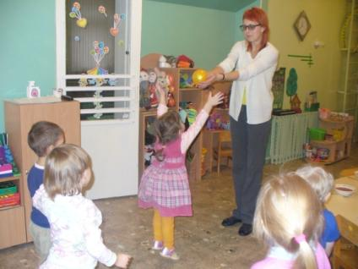
«Подпрыгни за орешком»

Slide 8
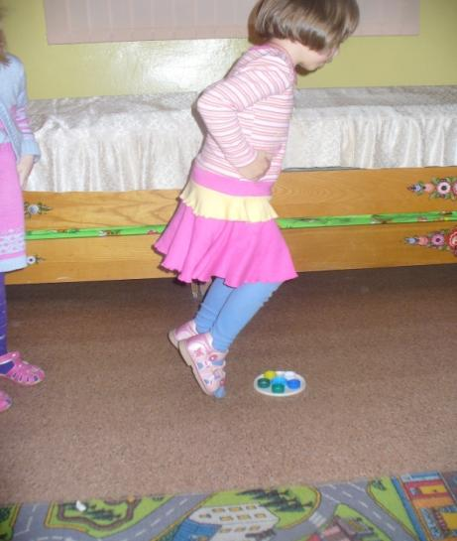
Прыжки через препятствия с места
«КУЗНЕЧИК»
Поднимайте плечики,
Прыгайте, кузнечики!
Прыг-скок, прыг-скок!
Сели, травушку покушали,
Тишину послушали.
Выше, выше, высоко!
Прыгай на носках легко!

Slide 9
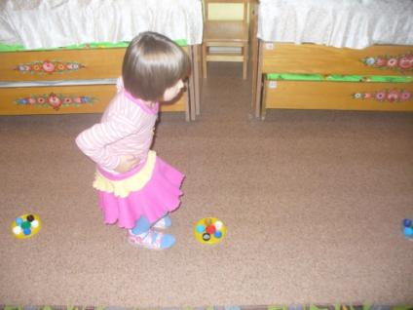
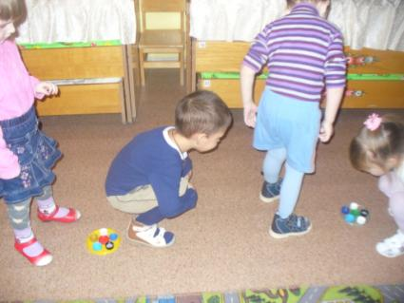
«Через цветочек»

Slide 10
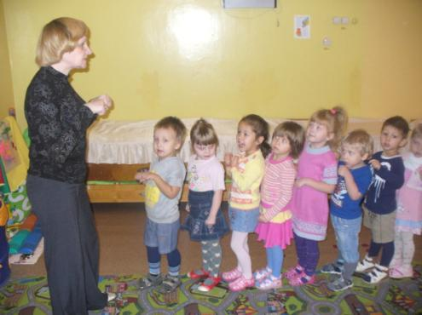
Прямой галоп.
«Зайчик»
Зайка серый на опушке
Навострил большие ушки,
Сделай лапки как у зайки,
И попрыгай по лужайке.

Slide 11
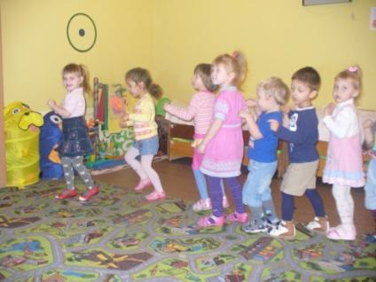
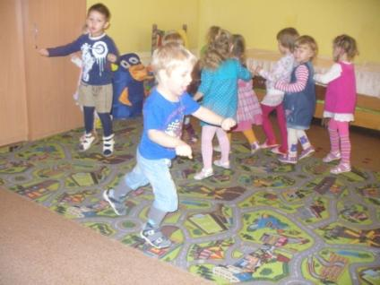
«Убегаем от лисы»

Slide 12
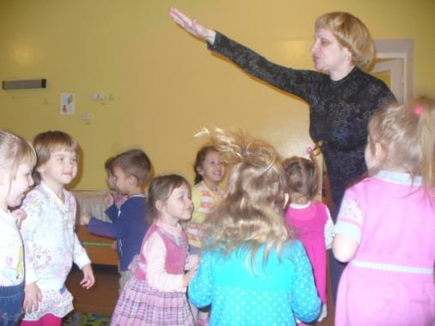
Произвольные прыжки на месте
«МЯЧИК»
Мой веселый звонкий мяч
Ты куда помчался вскачь
Синий, красный, голубой,
Не угнаться за тобой

Slide 13
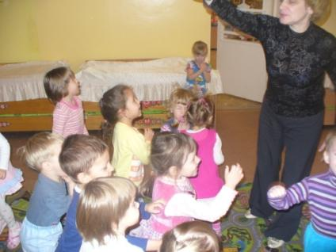
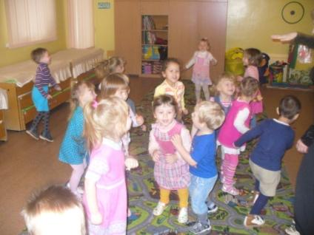
«Как мячик»

Slide 14
Выводы
Использование разных видов прыжков через физкультминутки:
1. Способствуют удовлетворению потребности ребенка в движении;
2. Обеспечивают кратковременный активный отдых, помогают снять статическое напряжение мышц тела;
3. Сюжетное содержание помогает разнообразить деятельность на тематической неделе;
4. Поддерживают постоянный интерес детей.

